Slide 1


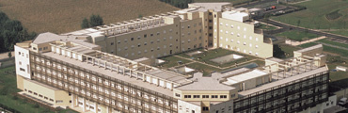
La gestione integrata del
malato oncologico tra le
nuove cure primarie e
le aziende
ospedaliere di Brescia
La cura integrata del malato oncologico
Chemioterapia e chirurgia: cure complementari e non competitive
Alberto Zaniboni
Oncologia Medica
Fondazione Poliambulanza - Brescia
Brescia 12 marzo 2016

Slide 2
Surgery
Palliative care
Chemotherapy
Radionuclides
Hormonal
therapy
Cancer
Radiotherapy
Target
therapy
Locoregional
therapies
Immunotherapy

Slide 3
Ca gastrico
(cardias)
Ca mammario
Ca del retto
Vecchio paradigma
CHIRURGIA
CHIRURGIA
CHIRURGIA
Eventuale chemio
adiuvante
Eventuale CT/HT
RTT
Chemio-radio
Nuovo paradigma
Chemio o
chemioradio
Chemio (HT)
neoadiuvante
Chemio-radio
CHIRURGIA
CHIRURGIA
CHIRURGIA

Slide 4
Metastasi epatiche da carcinoma del colon-retto
Una volta….
Chemioterapia
Chirurgia
Ora….
Resecabili
Borderline
Mai Resecabili
Chirurgia
Chemio
Chemio
Chemio
Chirurgia
Chemio

Slide 5
Donna, 39 anni
Anamnesi fisiologica e familiare
Non fumo, non alcool, BMI 22. Padre con pregresso K gasrico.
Anamnesi patologica remota
Sempre buona salute
Anamnesi patologica prossima
2/2011: per proctorragie esegue rettoscopia: polipo retto a circa 6 cm dal margine anale di 2 cm
4/2011: conferma colonscopica di polipo retto di 3 cm
5/ 2011 ricovero presso altro ospedale per colonscopia operativa: neoformazione del retto di 5 cm resecato endoscopicamente
7/2012 ecoaddome: nulla di rilevante
Successivo follow-up mirato esclusivamente alla pelvi: negativo per ripresa di malattia
istologico: polipo adenomatoso cancerizzato

Slide 6
… circa 2 anni dopo ...
Da gennaio 2014: lieve perdita di peso progressivo (- 4kg nei successivi 11 mesi)
Da luglio 2014: lieve astenia, dispepsia.
Da ottobre 2014: febbricola serale.
Dicembre 2014: accesso in PS per coliche addominali. Riferite feci ipocromiche e urine ipercromiche.
Lab test: AST 151, ALT 140, ALP 690, GGT 570, bilirubina totale 0.9.
Si autodimette.
ETG addome alcuni gg dopo: fegato quasi completamente sostituito da neoformazioni epatiche.
FNAB di lesione epatica: compatibile con metastasi da adenoca colico

Slide 7
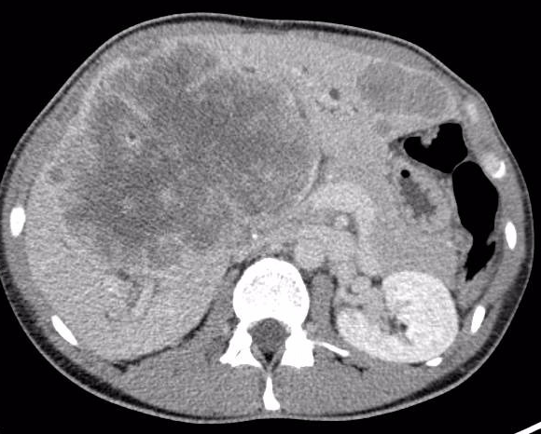
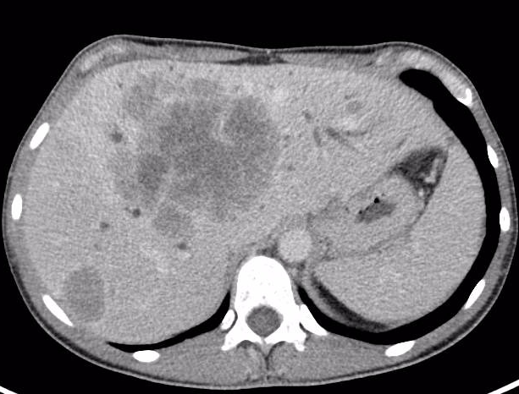
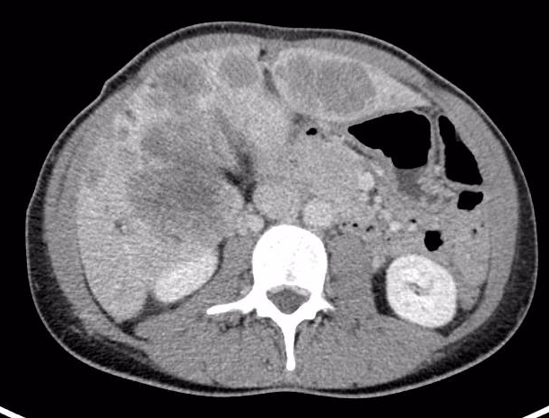
TC addome e torace
Micronodi polmonari multipli indeterminati, fegato quasi completamente sostituito da nodi da 2.5 a 14 cm di diametro
Non linfonodi addominali, non ispessimenti patologici delle pareti
coliche

Slide 8
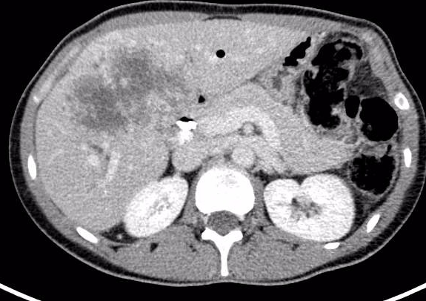
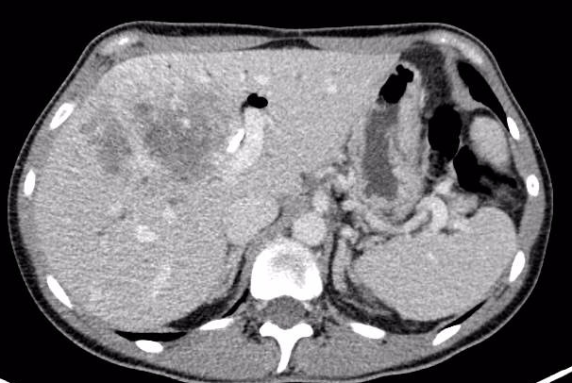
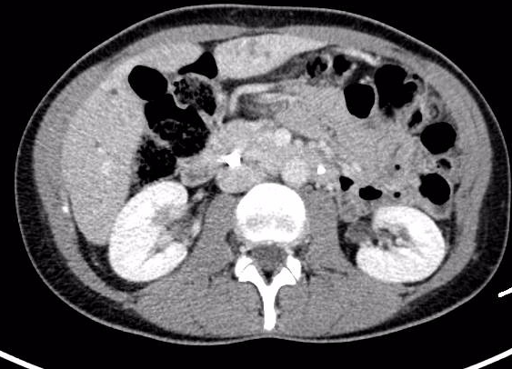
Colonscopia: negativa.
Ricovero in Oncologia per inzio CHT.
Riscontro di Bil tot 7, Bi Dir 5.9.
2/1/15: CPRE e posizionamento di doppio stent biliare intraepatico.
Graduale risoluzione dell’ittero.
Dal 20/1/1 al 25/2/15, 4 cicli di CHT con buona risposta patologica parziale.

Slide 9
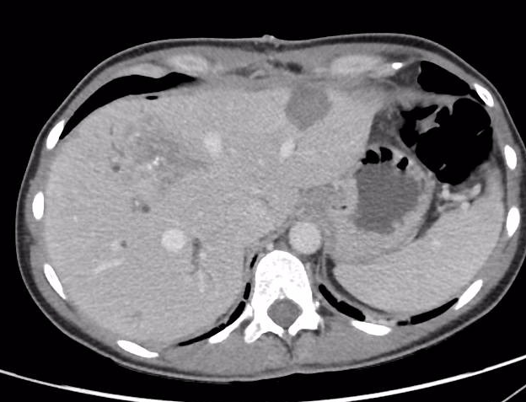
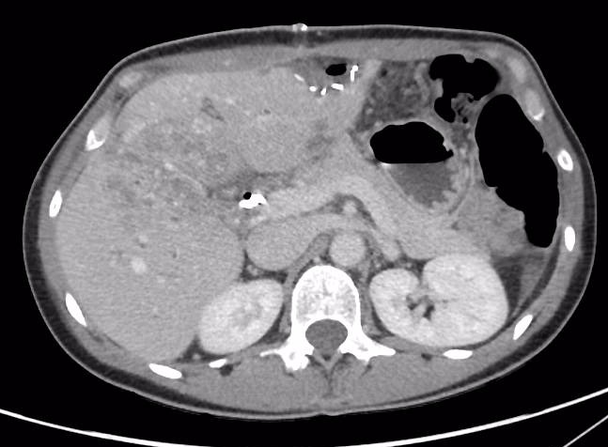
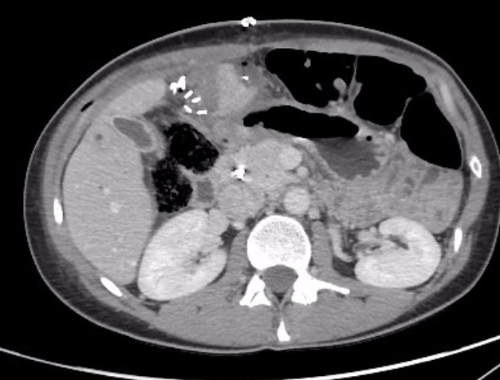
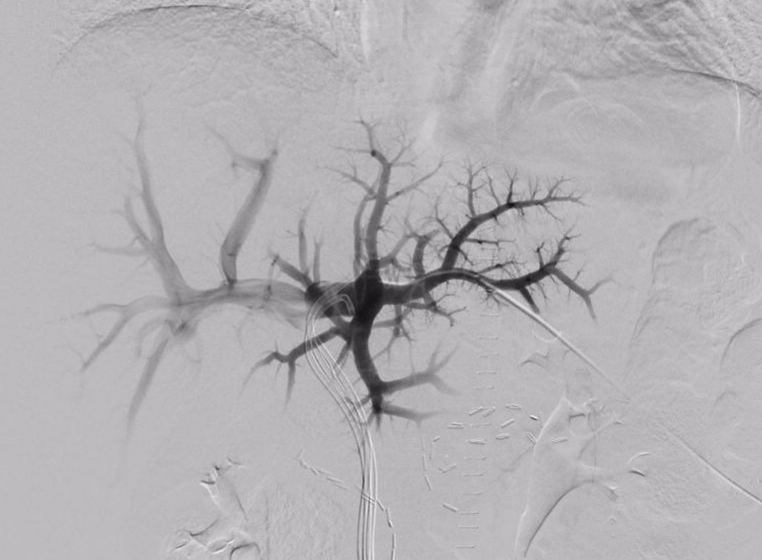
26/3/15: radiofrequenza di 1 nodo e resezione di 2 nodi nel fegato sinistro.
1/4/15:
Embolizzazione portale destra per far crescere il fegato sinistro

Slide 10
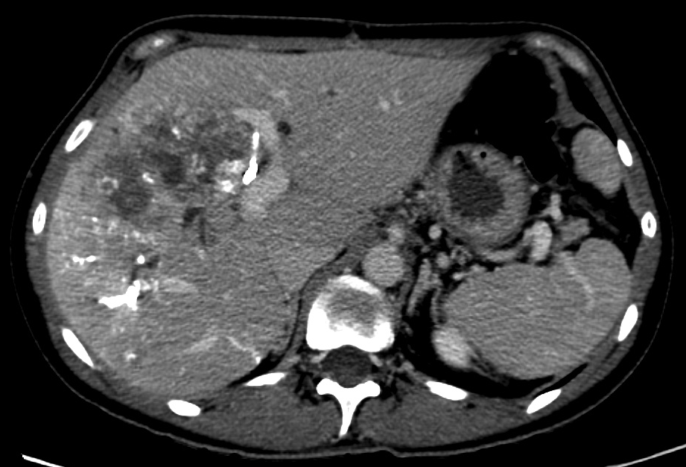
1/5/15: Controllo post-embolizzazione: ipertrofia non adeguata
(Lobo sinistro circa 20%).
18/5/15: I tempo ALPPS (transezione parenchima epatico)

Slide 11
ALPPS
I intervento: legatura ramo portale (destro), mobilizzazione del lobo destro dalla vena cava inferiore, TRANSEZIONE PARENCHIMALE completa, isolamento del fegato isolato mediante sacchetto di plastica
Controllo rigenerazione (dopo circa 6-9 giorni)
II intervento: sezione peduncolo vascolare e biliare lobo destro

Slide 12
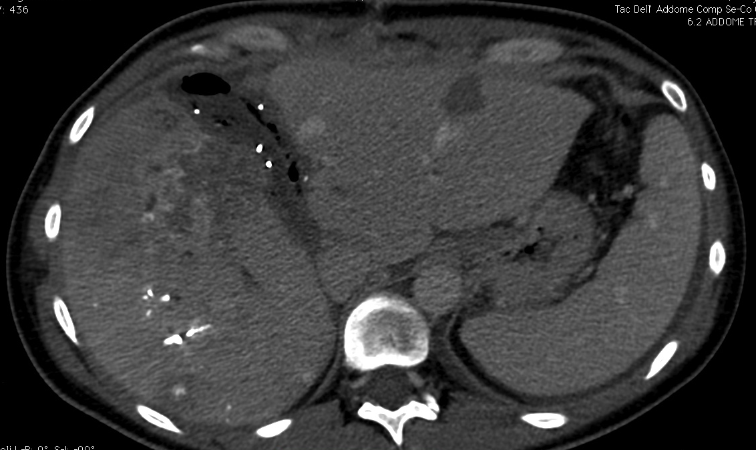
25/5/15: Controllo dopo I tempo ALPPS. Ipertrofizzazione buona
(Lobo sinistro circa 35%).
27/5/15: II tempo ALPPS: lobectomia destra allargata
(DOPO 9 GIORNI da I TEMPO)

Slide 13
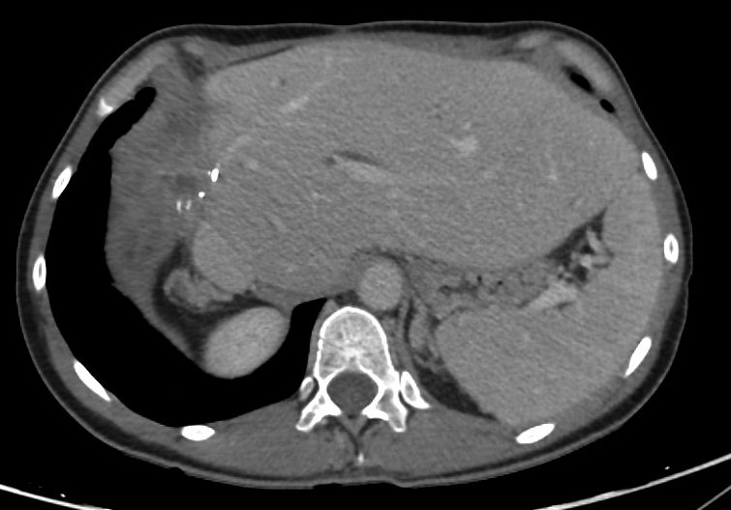
12/15: Controllo a 7 mesi

Slide 14
Fistola biliare postoperatoria trattata con drenaggio addominale e con drenaggio percutaneo transepatico
Da luglio 2015: ripresa di chemioterapia, ben tolerata, attualmente in corso.
Non segni di recidiva di malattia all’ultima TC di dicembre 2015.

Slide 15
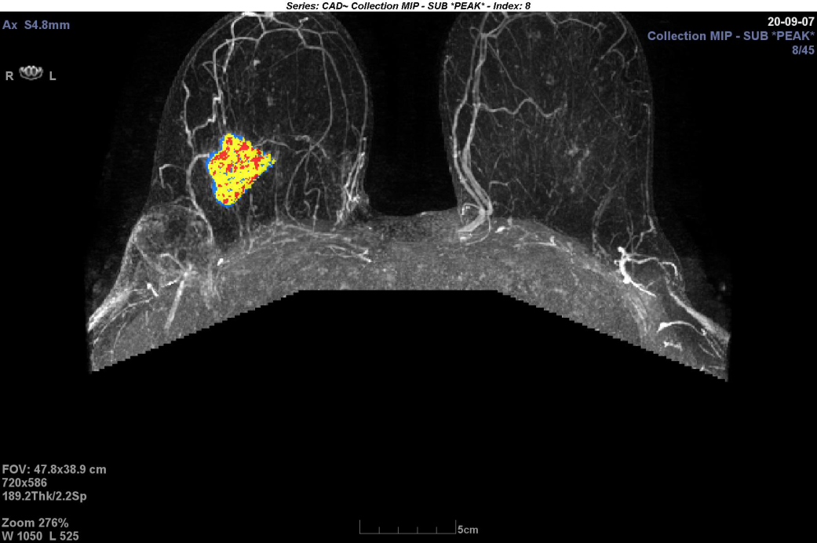
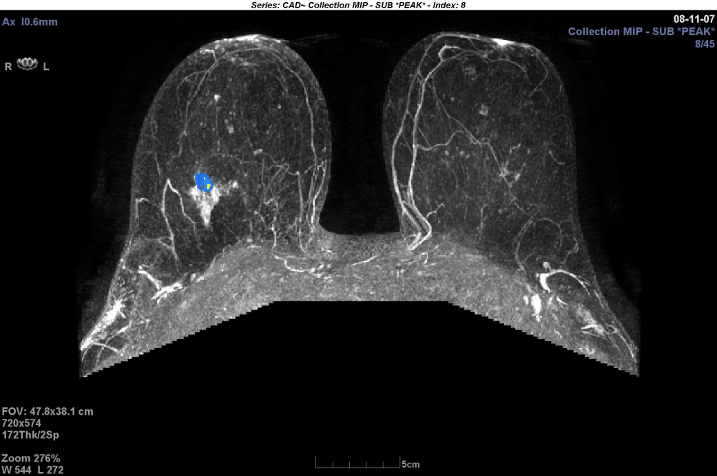
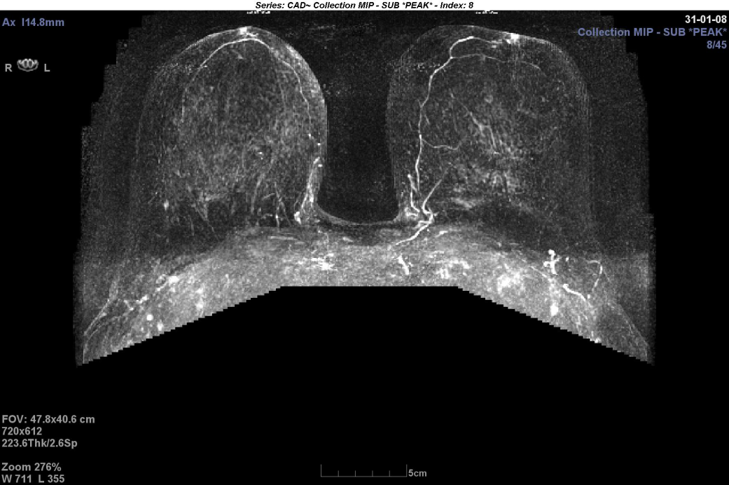
MRI showing complete response
Pathology: complete response also
Pre-Chemo
Mid-Chemo
Post-Chemo

Slide 16
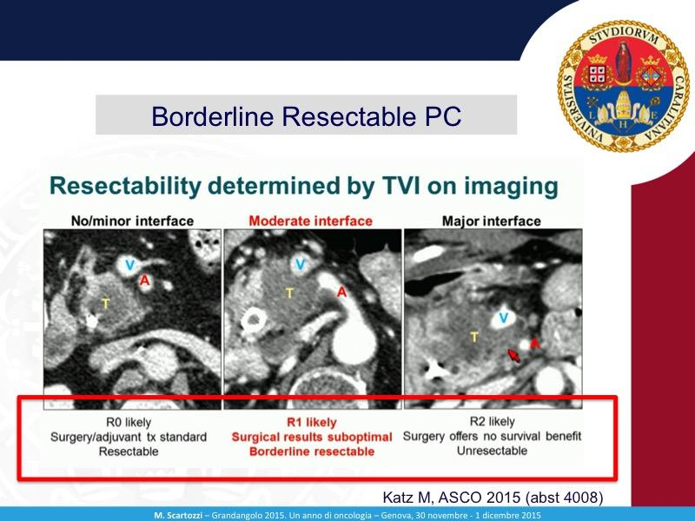

Slide 17
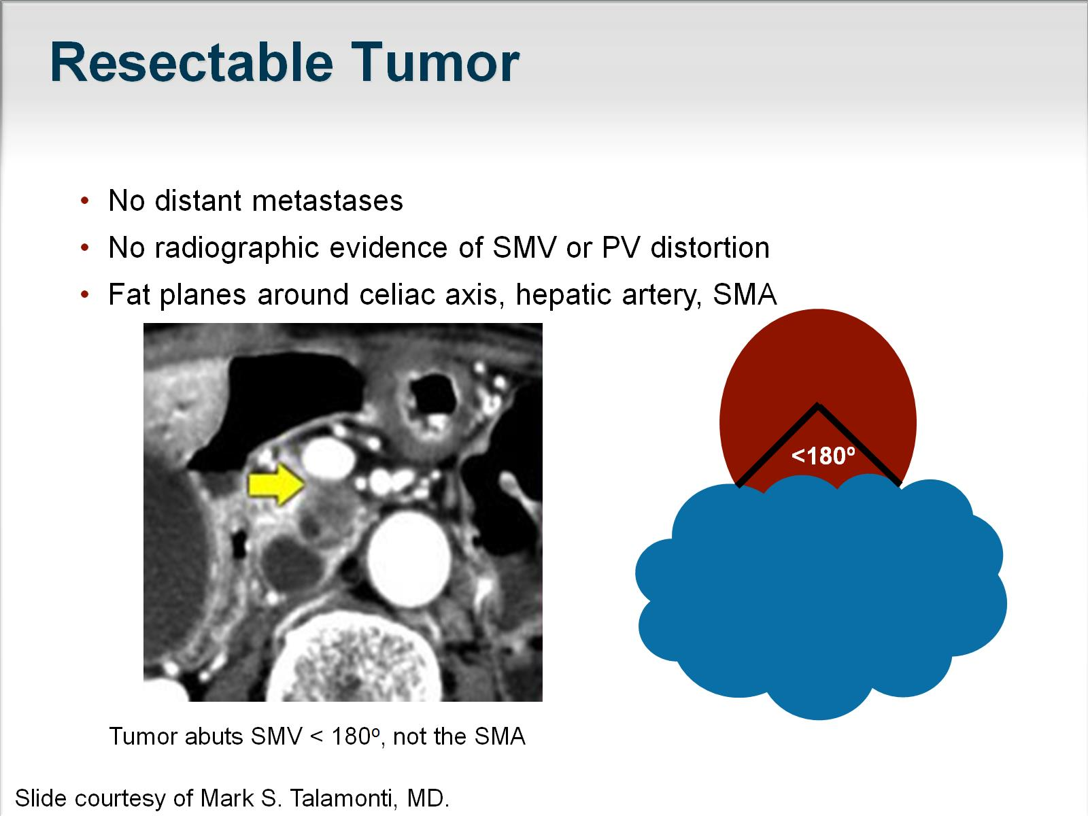
Resectable Tumor

Slide 18
Carcinoma duttale borderline resectable
Margine chirurgico positivo
SMV
SMA
Borderline
Tumor
CHRT
Margine ben vascolarizzato, con core ipossico
Notes:
18

Slide 19
Dopo chemio e chemioradioterapia preoperatoria
Margine chirurgico negativo!
Margine non-vitale
SMV
SMA
Tumore vitale
Notes:
19

Slide 20
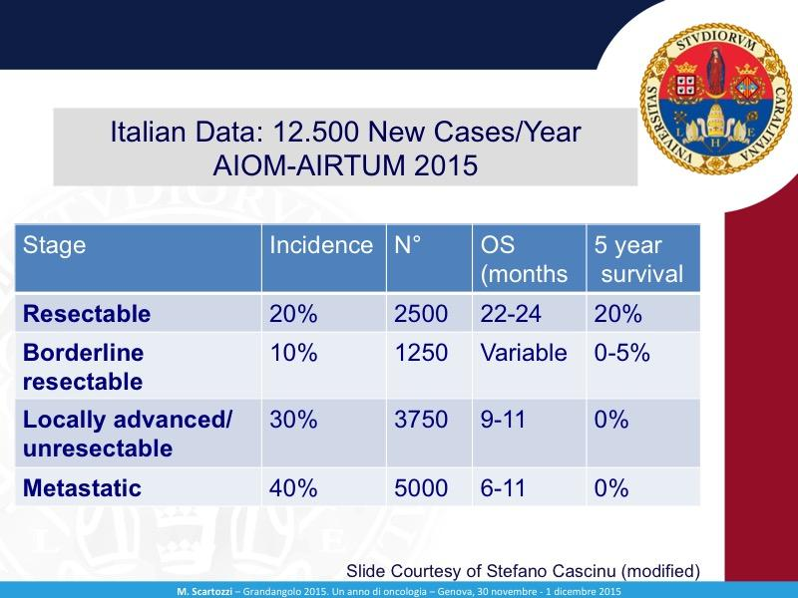

Slide 21
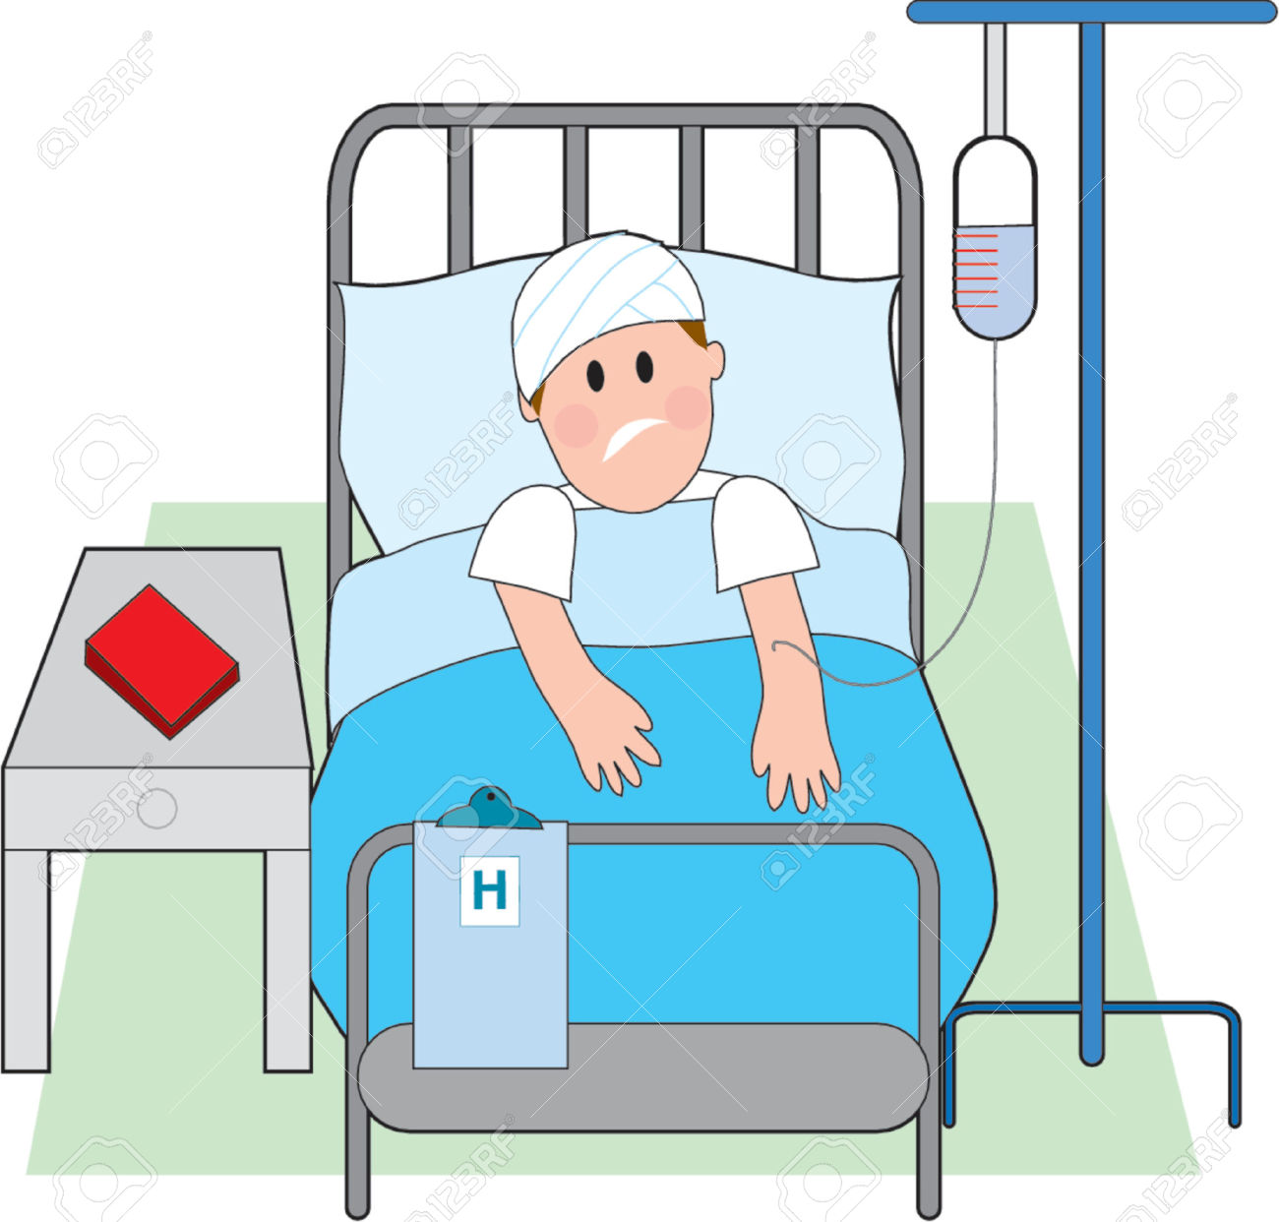
La multidisciplinarietà in Poliambulanza
Gruppo
Epatobiliopancreatico
Lung Unit
Gruppo
HCC
Ovarian &
Gyn Unit
Breast
Unit
Gruppo
Neuro-onco
Discussione alla demande:
Retto
Cardias
Ogni caso “urgente”
Gruppo
Urologia oncologica

